Slide 1
BILANGAN KUANTUM

Slide 2
Menurut mekanika gelombang, setiap tingkat energi dalam atom diasosiasikan dengan satu atau lebih orbital. Untuk menyatakan kedudukan (tingkat energi, bentuk, serta orientasi) suatu orbital menggunakan tiga bilangan kuantum, yaitu bilangan kuantum utama (n), bilangan kuantum azimuth (l), dan bilangan kuantum magnetik (ml atau m) (James E. Brady, 1990).

Slide 3
jenis bilangan kuantum
Bilangan kuantum utama (n)
Bilangan kuantum azimuth (l)
Bilangan kuantum magnetik (m_{l})
Bilangan kuantum spin (m_{s})

Slide 4
Bilangan kuantum Utama (n)
Bilangan kuantum utama (n) menyatakan tingkat energi utama atau kulit atom. Bilangan kuantum utama mempunyai harga 1, 2, 3, dst (bilangan bulat positif) serta dinyatakan dengan lambang K (n=1), L(n=2), dst. Orbital-orbital dengan bilangan kuantum utama berbeda mempunyai tingkat energi yang berbeda secara nyata.
Semakin besar nilai n, maka semakin besar ukuran orbital dan semakin tinggi tingkat energinya.

Slide 5
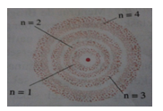
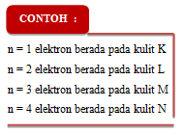
Bilangan kuantum Utama (n)

Slide 6
Bilangan Kuantum Azimuth (l)
Mekanika gelombang meramalkan bahwa setiap kulit (tingkat energi) tersusun dari beberapa subkulit (subtingkat energi) yang masing-masing subkulit tersebut dicirikan oleh bilangan kuantum azimuth yang diberi lambang (l).
Bilangan kuantum azimut mempunyai harga dari 0 sampai dengan (n-1) untuk setiap n, dan menunjukan letak elektron dalam subkulit. Setiap kulit terdiri dari subkulit (jumlah subkulit tidak sama untuk setiap kulit elektron), dan setiap subkulit dilambangkan berdasarkan pada harga bilangan kuantum azimut (l).
Bilangan kuantum azimuth (l) mendeskripsikan bentuk orbital.

Slide 7
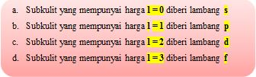
Bilangan Kuantum Azimuth (l)
Untuk setiap subkulit diberi lambang berdasarkan harga bilangan kuantum l.
Lambang s, p, d, f diambil dari nama spektrum yang dihasilkan oleh logam alkali dari Li sampai dengan Cs yang terdiri dari empat deret, yaitu tajam (sharp), utama (principal), kabur (diffuse), dan dasar (fundamental).
Sampai saat ini, elektron-elektron baru menempati subkulit-subkulit s, p, d, dan f. Sedangkan subkulit g, h, dan i belum terisi elektron.

Slide 8
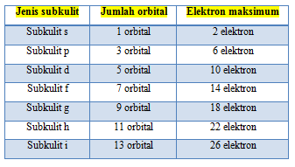
Bilangan Kuantum Azimuth (l)
Tabel di samping menunjukan keterkaitan jumlah kulit dengan banyaknya subkulit serta jenis subkulit dalam suatu atom.
Tabel 1. Hubungan Jumlah Sub-kulit dengan kulit

Slide 9
Bilangan Kuantum Magnetik (m)
Bilangan kuantum magnetik (m) menyatakan orbital khusus yang ditempati elektron pada suatu subkulit. Bilangan kuantum magnetik juga menyatakan orientasi khusus dari orbital itu dalam ruang relatif terhadap inti. Nilai bilangan kuantum magnetik bergantung pada nilai bilangan kuantum azimuth, yaitu semua bilangan bulat mulai dari –l sampai dengan +l, termasuk 0.

Slide 10
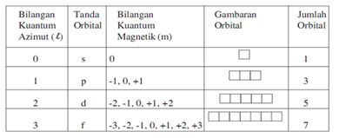
Bilangan Kuantum Magnetik (m)
Dari tabel di atas terlihat bahwa nilai magnetik (m) diantara – l sampai + l (l = bilangan kuantum azimut).
Nilai bilangan kuantum magnetik suatu elektron tergantung pada letak elektron tersebut dalam orbital. Nama-nama kotak di atas sesuai dengan bilangan kuantum magnetiknya.
Dan perlu diingat juga dengan mengabaikan tanda -/+ maka nilai m tidak mungkin lebih besar dari nilai l.
Tabel Hubungan Bilangan Kuantum Azimut dengan Bilangan Kuantum Magnetik

Slide 11
Bilangan Kuantum Spin (s)
Sambil beredar mengintari inti, elektron juga berputar pada sumbunya.
Gerak berputar pada sumbu ini disebut rotasi.
Hanya ada dua kemungkinan arah rotasi elektron, yaitu searah atau berlawanan arah jarum jam. Kedua arah yang berbeda itu dinyatakan dengan bilangan kuantum spin (s) yang mempunyai nilai s = + 1/2 atau s = – 1/2.
Akibatnya satu orbital hanya dapat ditempati oleh maksimum dua elektron, di mana kedua elektron itu haruslah mempunyai spin yang berlawanan, sehingga menghasilkan medan magnet yang berlawanan pula.
Medan magnet yang berlawanan ini diperlukan untuk mengimbangi gaya tolak-menolak listrik yang ada (karena muatan sejenis).
Bilangan kuantum spin (s) mendeskripsikan arah spin elektron dalam orbital.

Slide 12
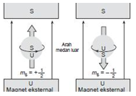
Bilangan Kuantum Spin (s)
Medan magnet yang berlawanan ini diperlukan untuk mengimbangi gaya tolak-menolak listrik yang ada (karena muatan sejenis).
Bilangan kuantum spin (s) mendeskripsikan arah spin elektron dalam orbital.
Gambar 2 | Arah Putar Elektron pada Sumbunya

Slide 13
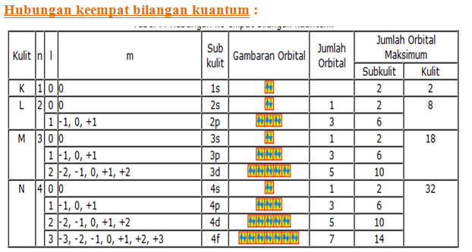
Hubungan Bilangan Kuantum

Slide 14
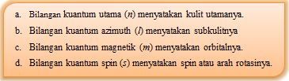
Dapat disimpulkan bahwa kedudukan suatu elektron dalam suatu atom dinyatakan oleh empat bilangan kuantum, yaitu:

Slide 15
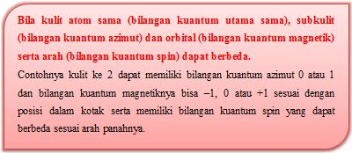

Slide 16
Contoh
₁₇Cl
₁₇Cl = 1s² 2s² 2p⁶ 3s² 3p⁵
Karena keempat bilangan kuantum itu ditentukan dari konfigurasi elektron yang paling terakhir, maka kita ambil konfigurasi yang terakhir yaitu 3p⁵

Slide 17
Bilangan Kuantum Utama (n)
Maka :
(n) = 3
3p⁵ angka 3 (yang berwarna merah) yang di paling depan"
2p⁶ , berarti B.K. utamanya 2

Slide 18
Bilangan Kuantum Azimuth (l)
(l) = 1
"kenapa 1?"
Karena konfigurasinya 3p⁵ di blok p, maka bilangan kuantum azimuth l = 1 (Jika berakhir di sub kulit s=0, l=1, d=2, f=3, dst..)
2d⁶ , berarti B.K azimuthnya 2

Slide 19
Bilangan Kuantum Magnetik (m)
(m) = 0
3p⁵
l = 0 (sub kulit s), harga m = 0 (mempunyai 1 orbital)
l = 1 (sub kulit p), harga m = -1, O, +1 (mempunyai 3 orbital)
l = 2 (sub kulit d), harga m = -2, -1, O, +1, +2 (mempunyai 5 orbital)
l = 3 (sub kwit f) , harga m = -3, -2, O, +1, +2, +3 (mempunyai 7 orbital)

Slide 20

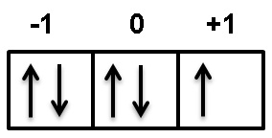
karena disitu p maka ada 3 orbital, berarti ada 3 kotak.
karena disitu 5 (3p⁵) , maka panah ada 5 buah
jadi isilah dengan panah keatas atau kebawah. dengan cara mengisi panah ke atas terlebih dahulu sampai penuh, lalu dilanjutkan dengan mengisi panah arah bawah.
maka, Hasilnya :
karena pengisian terakhir di angka 0, maka m=0

Slide 21
Bilangan Kuantum Spin (s)
(s) = -½
karena pengisian terakhir arah panahnya ke bawah maka
s = -½

Slide 22
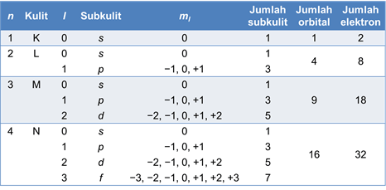
Kombinasi bilangan kuantum n, l, dan m yang mungkin pada 4 kulit elektron pertama dapat dilihat pada tabel berikut:

Slide 23
Contoh
₄₀Zr
1. Buat konfigurasi elektronnya
₄₀Zr = 1s² 2s² 2p⁶ 3s² 3p⁶ 4s² 3d¹⁰ 4p⁶ 5s² 4d²
2. Keempat bilangan kuantum ditentukan dari konfigurasi elektron terakhir, yaitu 4d²
3. Karena tingkat energi pada konfigurasi terakhir adalah 4, maka bil.kuantum utama (n) = 4

Slide 24
4. Karena konfigurasi berakhir di blok d, maka harga bilangan kuantum azimut (l) = 2 ( Jika berakhir di sub kulit s → l=0, p → l=1, d → l=2, f → l=3, dst..)

Slide 25
5. Karena berakhir pada blok d, maka jumlah orbital pada sub kulit d ada 5, yaitu dari –2, sampai dengan +2, termasuk 0, yaitu -2, -1, 0, +1, +2, dan karena jumlah elektron pada konfigurasi terakhir sebanyak 2, maka panah elektron diisi dari magnetik -2, dan -1, (yang lain kosong karena jumlah elektronnya hanya ada 2) maka harga bilangan kuantum magnetik (m) = – 1

Slide 26
6. karena arah panahnya ke atas, maka harga bilangan kuantum spin (s) = +½
KESIMPULAN : dari unsur ₄₀Zr didapat n = 4, l = 2, m = –1, s = +½

Slide 27
PERIODE didapat dari tingkat energi tertinggi pada konfigurasi elektron, yaitu 5 pada 5s², sehingga ₄₀Zr akan berada pada Periode 5.

Slide 28
Sedangkan GOLONGAN, karena berakhir di blok d, maka pasti Golongan B, jumlah elektron pada 5s² dan 4d² kemudian di jumlah, yaitu 2 + 2 = 4 ditulis dengan angka romawi (IV), sehingga ₄₀Zr akan berada pada Golongan IVB
CATATAN UNTUK MENENTUKAN GOLONGAN :
Jika berakhir di sub kulit s atau p, maka golongan A,
Jika berakhir di sub kulit d, maka golongan B
Jika berakhir di sub kulit f, maka golongan lantanida / aktinida (jika periode 6 maka lantanida, dan jika periode 7 aktinida)

